Slide 1

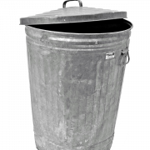
Auto-Recycle
Ένας αυτόματος κάδος για ένα καλύτερο μέλλον

Slide 2
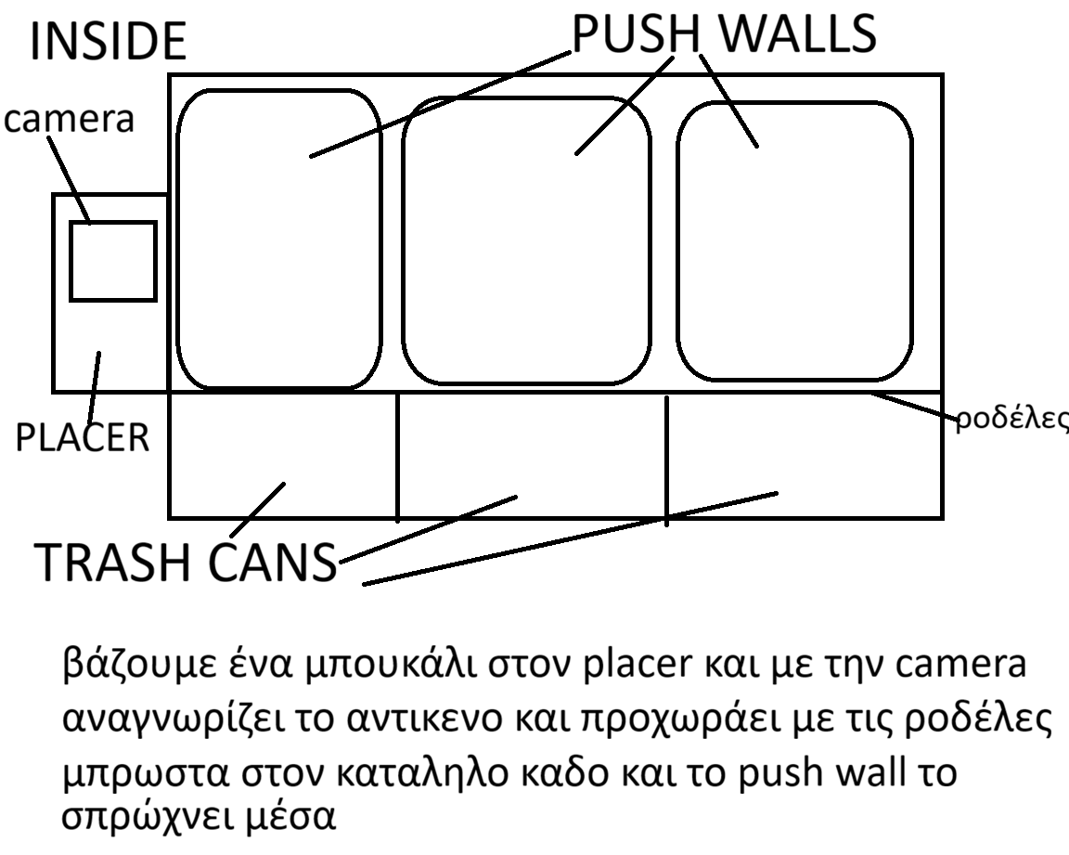
Το σύστημα λειτουργεί ως ένας αυτοματοποιημένος μηχανισμός διαλογής απορριμμάτων, σχεδιασμένος για να εκτελεί τη διαδικασία ταξινόμησης με ταχύτητα και ακρίβεια. Ο χρήστης τοποθετεί το αντικείμενο στον placer, όπου μέσω κάμερας πραγματοποιείται η αναγνώρισή του και η κατηγοριοποίησή του ανάλογα με το υλικό κατασκευής του. Στη συνέχεια, το σύστημα μεταφοράς με ροδέλες αναλαμβάνει τη μετακίνηση του αντικειμένου κατά μήκος της κατάλληλης διαδρομής προς τη σωστή θέση. Κατά τη διάρκεια της μεταφοράς, κινούμενα push walls ενεργοποιούνται την κατάλληλη στιγμή και ωθούν το αντικείμενο στον αντίστοιχο κάδο συλλογής. Με αυτόν τον τρόπο, το σύστημα επιτυγχάνει γρήγορη, αποδοτική και αξιόπιστη ταξινόμηση υλικών, χωρίς την ανάγκη ανθρώπινης παρέμβασης.

Slide 3
Υλικά ☺

